Slide 1
第七章 主成分分析
基本思想
数学与几何解释
主成分的推导及性质
主成分分析的步骤
主成分分析的应用
作业：7-1，7-6，7-10，7-11，7-12

Slide 2
第一节 基本思想
主成分分析是把各变量之间互相关联的复杂关系进行简化分析的方法
在社会经济的研究中，为了全面系统的分析和研究问题，必须考虑许多经济指标，这些指标能从不同的侧面反映我们所研究的对象的特征，但在某种程度上存在信息的重叠，具有一定的相关性
主成分分析试图在力保数据信息丢失最少的原则下，对多变量的数据进行最佳综合简化，对高维变量空间进行降维处理
很显然，识辨系统在一个低维空间要比在一个高维空间容易得多

Slide 3
降维，即研究指标体系的少数几个线性组合，构成综合指标（主成分）。要讨论的问题是：
基于相关系数矩阵还是基于协方差矩阵做主成分分析
  当分析中所选择的经济变量具有不同的量纲，变量水平差异很大，应该选择基于相关系数矩阵的主成分分析。
选择几个主成分
  一般情况下主成分的个数应该小于原始变量的个数
  应该权衡主成分个数和保留的信息
如何解释主成分所包含的经济意义

Slide 4
一个例子
一项十分著名的工作是美国的统计学家斯通(stone)在1947年关于国民经济的研究。他曾利用美国1929一1938年各年的数据，得到了17个反映国民收入与支出的变量要素，例如雇主补贴、消费资料和生产资料、纯公共支出、净增库存、股息、利息外贸平衡等等。

Slide 5
在进行主成分分析后，竟以97.4％的精度，用三个新变量就取代了原17个变量。根据经济学知识，斯通给这三个新变量分别命名为总收入F₁、总收入变化率F₂和经济发展或衰退的趋势F₃。更有意思的是，这三个变量其实都是可以直接测量的。斯通将他得到的主成分与实际测量的总收入I、总收入变化率ΔI以及时间t因素做相关分析，得到下表：

Slide 6
F₁
F₂
F₃
i
i
t
F₁
1
F₂
0
1
F₃
0
0
1
i
0.995
-0.041
0.057
l
i
-0.056
0.948
-0.124
-0.102
l
t
-0.369
-0.282
-0.836
-0.414
-0.112
1

Slide 7
第二节 数学与几何解释
假设所讨论的问题中，有p个指标，记为X₁，X₂，…，X_{p}
主成分分析就是要把这p个指标的问题，转变为讨论k个指标的线性组合的问题
这些新的指标F₁，F₂，…，F_{k}(k≤p），按照保留主要信息量的原则充分反映原指标的信息，并且相互独立

Slide 8
这种由讨论多个指标降为少数几个综合指标的过程在数学上就叫做降维。
主成分分析通常的做法是，对X作正交变换，寻求原指标的线性组合F_{i}。

Slide 9
上述等式满足如下的条件：
（1）U’U=I，即
（2）主成分之间相互独立，即无重叠的信息。即
（3）主成分的方差依次递减，重要性依次递减，即

Slide 10
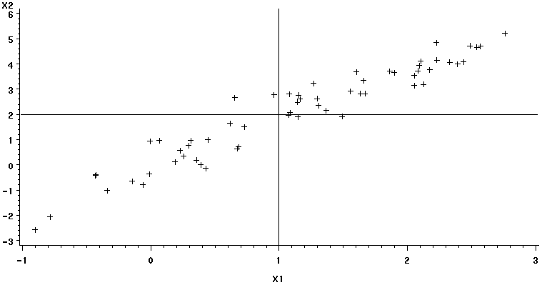
主成分的几何意义
设有n个样品，每个样品有两个观测变量x_{l}和x₂，n个样本点所散布的情况如椭圆状。由图可以看出这n个样本点无论是沿着x_{l} 轴方向或x₂轴方向都具有较大的离散性，其离散的程度可以分别用观测变量x_{l} 的方差和x₂ 的方差定量地表示。
显然，如果只考虑x_{l}和x₂ 中的任何一个，那么包含在原始数据中的经济信息将会有较大的损失。

Slide 11
根据旋转变换的公式：
F₂
F₁

Slide 12
旋转变换的目的
使得n个样品点在F_{l}轴方向上的的方差最大
  变量F_{l}代表了原始数据的绝大部分信息，即使不考虑变量F₂也无损大局
  经过上述旋转变换原始数据的大部分信息集中到F_{l}轴上，对数据中包含的信息起到了浓缩作用
具有不相关的性质
  在研究复杂的问题时避免了信息重叠所带来的虚假性
F简化了系统结构，抓住了主要矛盾

Slide 13
第三节 主成分的推导及性质
一、两个线性代数的结论
1、若A是p阶实对称阵，则一定可以找到正交阵U，使
其中 是A的特征根。

Slide 14
2、若实对称矩阵的特征根所对应的单位特征向量为
令
则实对称阵A属于不同特征根所对应的特征向量是正交的，即有

Slide 15
二、主成分的推导
（一） 第一主成分
设X的协方差阵为
由于Σ_{x}为非负定的对称阵，则利用线性代数的知识可得，必存在正交阵U，使得

Slide 16
其中λ₁， λ₂，…， λ_{p}为Σ_{x}的特征根，不妨假设λ₁≥ λ₂ ≥ … ≥λ_{p} 。而U恰好是由特征根相对应的特征向量所组成的正交阵。
下面我们来看，是否由U的第一列元素所构成为原始
变量的线性组合是否有最大的方差。

Slide 17
设有p维正交向量

Slide 18
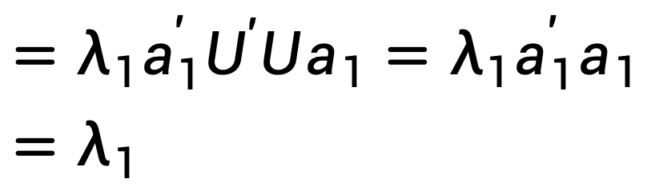
$$=λ_{1}a_{1}^{′}U^{′}{Ua}_{1}=λ_{1}a_{1}^{′}a_{1}=λ_{1}$$

Slide 19
当且仅当a₁ =u₁时，即 时，
有最大的方差λ₁。因为Var(F₁)=u’₁Σ_{x}u₁=λ_{1。}
如果第一主成分的信息不够，则需要寻找第二主成分。

Slide 20
（二） 第二主成分
在约束条件 下，寻找第二主成分
因为
所以
则，对p维向量 ，有

Slide 21
所以如果取线性变换：
则 的方差次大。
类推

Slide 22
写为矩阵形式：

Slide 23
主成分的性质
一、均值
二、方差为所有特征根之和
说明主成分分析把p个随机变量的总方差分解成为p个不相关的随机变量的方差之和。
协方差矩阵Σ的对角线上的元素之和等于特征根之和

Slide 24
三、精度分析
1）贡献率：第i个主成分的方差在全部方差中所占比重 ，称为贡献率 ，反映了原来p个指标多大的信息，有多大的综合能力 。
2）累积贡献率：前k个主成分共有多大的综合能力，用这k个主成分的方差和在全部方差中所占比重
来描述，称为累积贡献率。

Slide 25
我们进行主成分分析的目的之一是希望用尽可能少的主成分F₁，F₂，…，F_{k}（k≤p）代替原来的p个指标
到底应该选择多少个主成分，在实际工作中，主成分个数的多少取决于能够反映原来变量70%以上的信息量为依据，即当累积贡献率≥70%时的主成分的个数就足够了
最常见的情况是主成分为2到3个

Slide 26
四、原始变量与主成分之间的相关系数

Slide 27
可见， 和 的相关的密切程度取决于对应线性组合系数的大小

Slide 28
五、原始变量被主成分的提取率
前面我们讨论了主成分的贡献率和累计贡献率，度量了F₁，F₂，…，F_{k}分别从原始变量X₁，X₂，…, X_{p}中提取了多少信息
那么X₁，X₂， …, X_{p}各有多少信息分别被F₁，F₂，…，F_{k}提取了？应该用什么指标来度量？
我们考虑到当讨论F₁分别与X₁，X₂， …, X_{p}的关系时，可以讨论F₁分别与X₁，X₂， …, X_{p}的相关系数，但是由于相关系数有正有负，所以只有考虑相关系数的平方

Slide 29
是F_{j} 能说明的第i 原始变量的方差
是F_{j} 提取的第i 原始变量信息的比重
如果我们仅仅提出了k个主成分，则第i 原始变量信息的被提取率为：

Slide 30
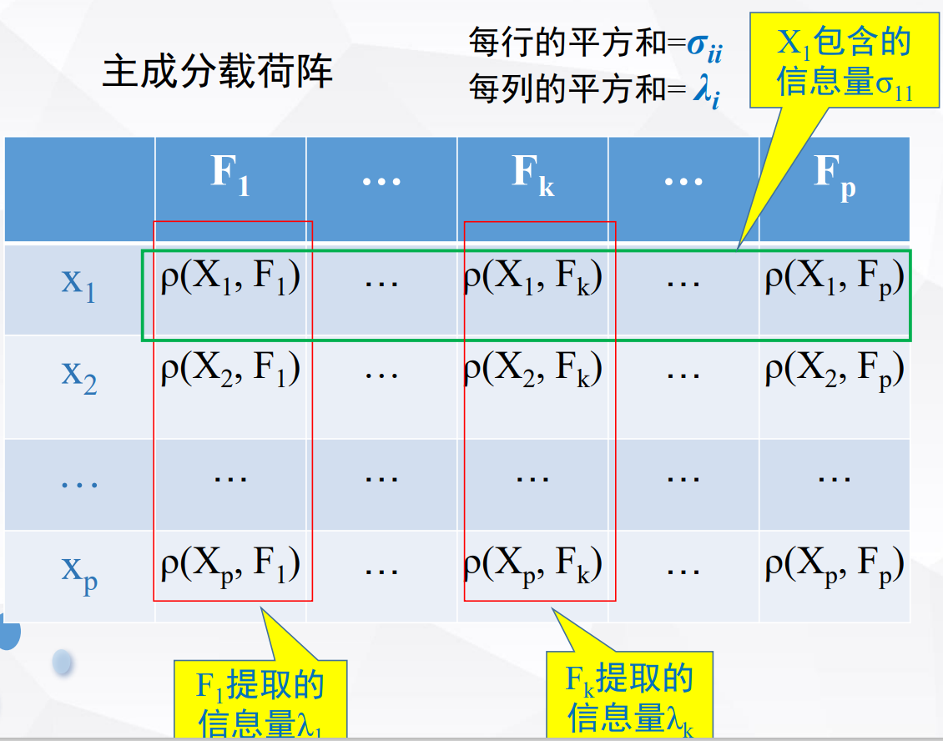
1
λ*_{i}
*
*

Slide 31
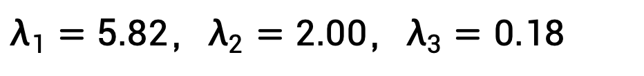
例7.3.1 设 的协方差矩阵为,试求主成分分析，并求出每个主成分的贡献率及每个原始变量的信息提取率
解得特征根为
$$λ_{1}=5.82，λ_{2}=2.00，λ_{3}=0.18$$
第一个主成分的贡献率为5.82/(5.82+2.00+0.18)=72.8%，尽管第一个主成分的贡献率并不小，但在本题中第一主成分不含第三个原始变量的信息，所以应该取两个主成分

Slide 32
 | X_{i}与F₁的 相关系数 | 平方 | X_{i}与F₂的相关系数 | 平方 | 信息提取率
x_{i}
1 | 0.925 | 0.855 | 0 | 0 | 0.855
2 | -0.998 | 0.996 | 0 | 0 | 0.996
3 | 0 | 0 | 1 | 1 | 1
如果一个主成分仅仅对某一个原始变量有作用，则称为特殊成分
如果一个主成分对所有的原始变量都起作用称为公共成分

Slide 33
第四节 主成分分析的基本步骤
一、基于协方差矩阵
在实际问题中，X的协方差通常是未知的，样品有
第一步：由X的协方差阵Σ_{x}，求出其特征根，即解方程 ，可得特征根

Slide 34
第二步：求出特征根分别所对应的单位特征向量u₁，u₂，…，u_{p}，
第三步：计算累积贡献率，给出恰当的主成分个数。
第四步：计算所选出的k个主成分的得分。

Slide 35
二、基于相关系数矩阵
如果变量有不同的量纲，则必须基于相关系数矩阵进行主成分分析。不同的是计算得分时应采用标准化后的数据
后续的分析与前面一样
样本相关系数阵：
j=1,2,…,p, k=1,2,…,p

Slide 36
三、样本的主成分得分
设n次观测数据阵X已标准化,这时样本协差阵就是样本相关阵R, R的特征值为λ₁≥λ₂ ≥ …≥λ_{p} 相应的标准化特征向量为a₁,a₂, …,a_{p 。}样本主成分为 Z_{i}=a_{i}'X (i=1,…,p).
设k为满足累计贡献率＞P₀(一般取1≥P₀≥0.7 )的最小正整数,取前k个主成分Z₁ ,Z₂ ,… ,Z_{k},由样本观测数据X_{(i)} (i=1,2,…n)可求得k个主成分的得分值z_{ij} :
记z_{(t)} = (z_{t1}, z_{t2} ,…, z_{tp})′ = (a₁'X_{(t)} ,a₂'X_{(t)} ,…,a_{p}'X_{(t)} ) ′ (t=1,…,n)
称z_{(t)} 为第t个样品的主成分得分向量

Slide 38
利用样本主成分的性质,X_{i}由前k个主成分Z₁ ,Z₂ ,… ,Z_{k}的最佳(残差平方和最小)表示式为
把Z*_{(i )}(i=1,2,…,n)代入上式,可得

Slide 39
由此可得出由主成分得分值估计变量X_{i}的得分向量.记
其中

Slide 40
第五节 主成分分析的应用
主成分分析方法把p维数据简化为k(k<p)维数据后，进一步地可用于
主成分回归
变量的分类
样品的分类
对样品进行排序或对系统进行评估
。。。

Slide 41
指标（变量）分类-例子
例7.5.1 服装定型分类问题
为解决服装定型分类问题，对128个成年男子的身材进行测量，每人各测得16项指标：身高(X1)、坐高(X2)、胸围(X3)、头高(X4)、裤长(X5)、下档(X6)、手长(X7)、领围(X8)、前胸(X9)、后背(X10)、肩厚(X11)、肩宽(X12)、袖长(X13)、肋围(X14)、腰围(X15)和腿肚(X16).16项指标的相关阵R见表7.5(因相关阵为对称阵,只给出相关阵的上三角部分).试从相关阵R出发进行主成分分析，并对16个变量分类

Slide 42
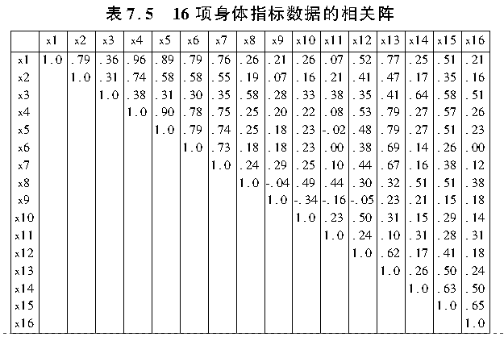
指标（变量）分类-例子
身高(X1)、坐高(X2)、胸围(X3)、头高(X4)、裤长(X5)、下档(X6)、手长(X7)、领围(X8)、前胸(X9)、后背(X10)、肩厚(X11)、肩宽(X12)、袖长(X13)、肋围(X14)、腰围(X15)、腿肚(X16).

Slide 43
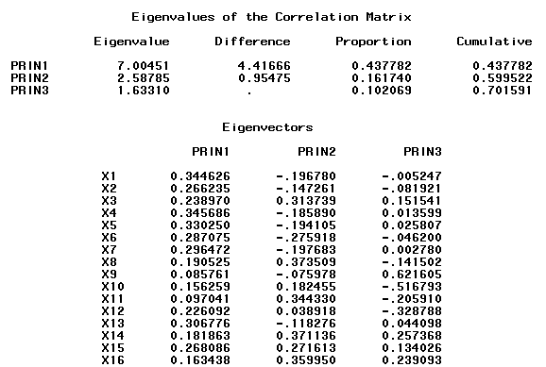
指标（变量）分类-例子输出结果

Slide 44
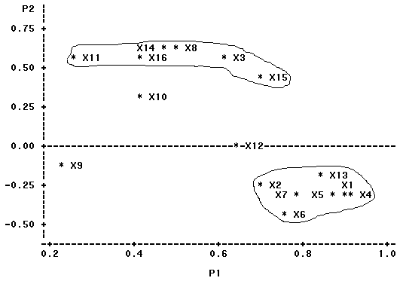
指标（变量）分类-例子输出结果

身高(X1)、坐高(X2)、胸围(X3)、头高(X4)、裤长(X5)、下档(X6)、手长(X7)、领围(X8)、前胸(X9)、后背(X10)、肩厚(X11)、肩宽(X12)、袖长(X13)、肋围(X14)、腰围(X15)、腿肚(X16).
Notes:
横纵坐标都乘以了特征值开方

Slide 45
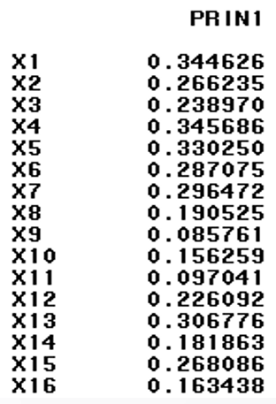
指标（变量）分类-例子结果分析
1. 前三个主成分说明的方差比例已在70%以上;
2. 由最大特征值对应的特征向量(即列标题为
PRIN1的列)可得出第一主成分:
PRINT1=0.3446X₁+0.2662X₂+…+0.1634X₁₆
各指标的系数都为正,数值均在0.1至0.3之间.
这个主成分与魁梧或大小有关，称为魁梧因子
(或大小因子);
3. 由次大特征值对应的特征向量得出第二主成分
PRINT2=-0.1968X₁ - 0.1473X₂+0.3137X₃+…+0.3599X₁₆

Slide 46
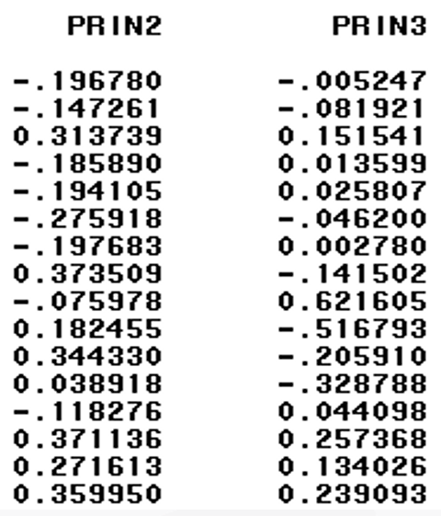
指标（变量）分类-例子结果分析
各指标的系数有正有负,负系数对应的变量
(X1,X2等)都是反映人体高低的变量 ; 正系数
对应的变 量(X3,X16等)都是反映人体胖瘦的
变量.这个主成分一般称为高低或胖瘦因子;
4. 由第三大特征值对应的特征向量可得出第三主成分 PRINT3.查看指标的系数,发现绝对数值最大和次大对应的变量为前胸(X9)和后背(X10).故这个主成分一般称为特体因子.

Slide 47
主成分回归---应用例子
例7.5.2 经济分析数据的主成分回归
考察进口总额Y与三个自变量：国内总产值X1，存储量X2,总消费量X3(单位均为十亿法郎)有关.现收集了1949年至1959年共11年的数据(见表7.6).对表7.6的数据试用主成分回归分析方法求进口总额与总产值、存储量和总消费量的定量关系式.

Slide 48
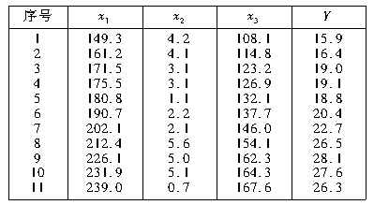
主成分回归---应用例子
表7.6 经济分析数据

Slide 49
import numpy as np
cfilename1 = r'D:\statistics\7-3-3.csv'
X1 = np.array(pd.read_csv(filename1))
z_scaler = preprocessing.StandardScaler()
X = z_scaler.fit_transform(X1)
pca=PCA(n_components=3)
pca.fit(X)
print(pca.transform(X))
print(pca.explained_variance_)
print(pca.explained_variance_ratio_)
pca.components_[0]

Slide 50
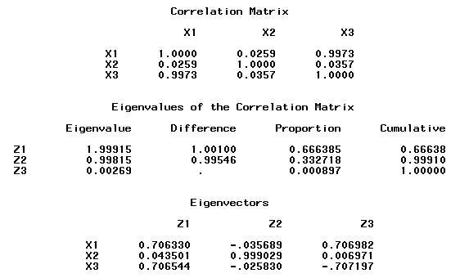
主成分回归---应用例子输出结果


Slide 51
主成分回归---应用例子结果分析
由输出结果可知相关阵的三个特征为λ₁=1.999,λ₂=0.998,λ₃=0.003.前二个主成分的累计贡献率在99%以上.
取两个主成分(用X_{i}*表示X_{i}的标准化变量)：
Z₁=0.7063 X₁*+0.0435 X₂*+0.7065 X₃*
Z₂=-0.0357 X₁*+0.9990 X₂*-0.0258 X₃*
主成分分析的结果还给出X₁*、X₂*和X₃* 的一个多重共线性关系：
Z₃=0.7070 X₁* +0.0070 X₂* -0.7072 X₃* ≈ C

Slide 52
主成分回归---应用例子
用主成分得分数据完成主成分回归，先将数据标准化，回归过程得到的标准化回归方程为(Y*表示Y的标准化变量)
Y*= 0.68998 Z₁+0.1913 Z₂ （主成分表达式不好解释）
= 0.4804 X₁*+0.2211 X₂*+0.4825 X₃*
用原始变量可表示为
Y=-9.130+0.0727X₁+0.6091X₂+0.1062 X₃

Slide 53
小结
主成分分析简化了系统的结构，抓住了主要矛盾
使用主成分，会使各个变量的方差尽可能大，且彼此相互独立
可以基于协方差阵、样本协方差阵，最好使用相关系数矩阵
主成分的个数要具体问题具体分析，一般要达到70%以上的累计贡献率。

